Slide 1
Aplikacja webowa do zarządzania projektami
13.06.2024
Raport podsumowujący
Olaf Gniewczyński

Slide 2
Członkowie zespołu
Olaf Gniewczyński
Agata Biały
Dawid Ciepko

Slide 3
Cel projektu
Stworzenie aplikacji webowej do zarządzania projektami, które pomoże ludziom lepiej zarządzać swoimi projektami. Chcemy stworzyć platformę, która umożliwi łatwe planowanie, śledzenie postępu prac, zarządzanie zasobami oraz komunikację w zespole. Taka aplikacja pozwoliłaby na usprawnienie pracy ludzi, zwiększenie efektywności działań i poprawę koordynacji projektów, co przyczyni się do osiągnięcia lepszych rezultatów w realizacji celów.

Slide 4
Spełnione wymagania
CRUD użytkowników: Umożliwia dodawanie, odczytywanie,
aktualizację i usuwanie danych użytkowników.
Stworzyć własny projekt: Umożliwia użytkownikom tworzenie własnych projektów
z opisem, nazwą, listą członków oraz datą rozpoczęcia i zakończenia prac.
Zapewnia CRUD na projektach oraz możliwość ustawiania ich statusu.
Wprowadza rolę administratora projektu dla zarządzania danymi projektu.
Zarządzanie taskami: Umożliwia dodawanie, odczytywanie, aktualizację i usuwanie tasków
w ramach projektów. Pozwala na przypisywanie i odłączanie użytkowników do zadań.
Zapewnia informacje o nazwie, dacie, identyfikatorze, projekcie, statusie i opisie taska.
Authorization/authentication: Zapewnia mechanizmy uwierzytelniania i autoryzacji,
obejmujące logowanie i rejestrację użytkowników.
Wprowadza funkcje logowania i wylogowywania.

Slide 5
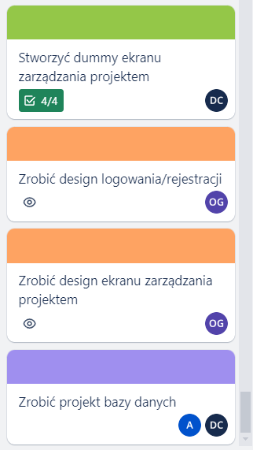
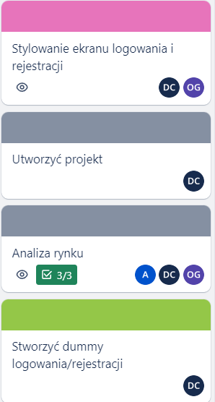
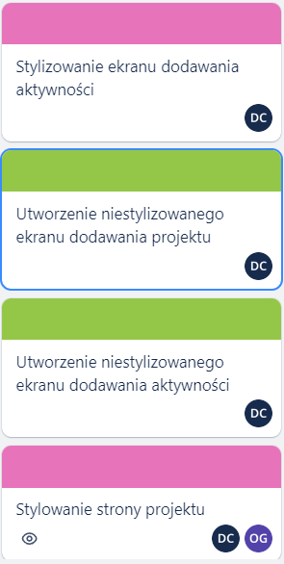
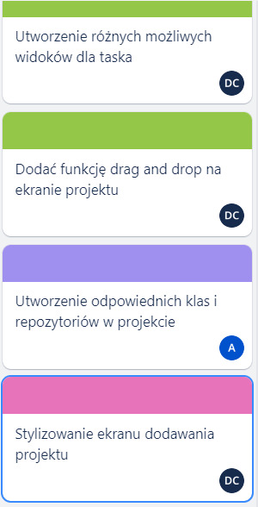
Wykonane zadania

Slide 6
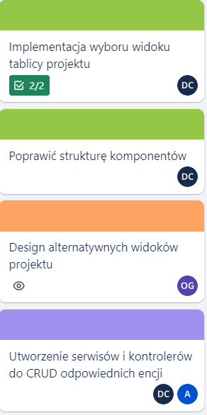
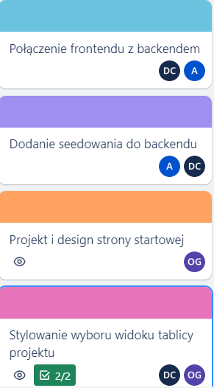
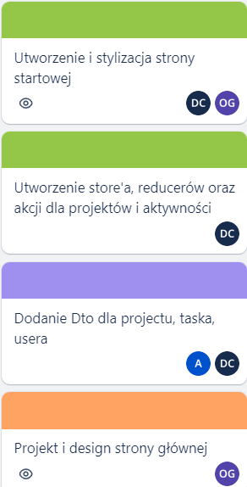
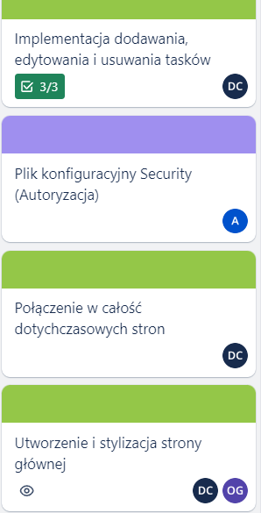
Wykonane zadania

Slide 7
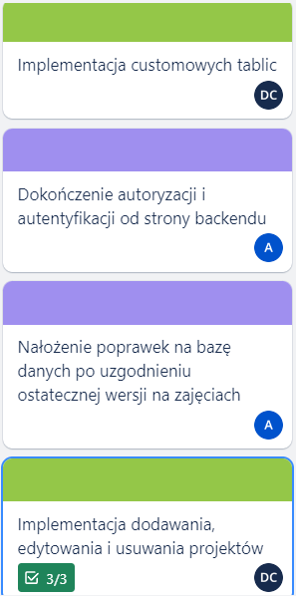
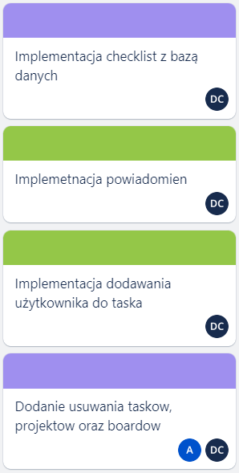
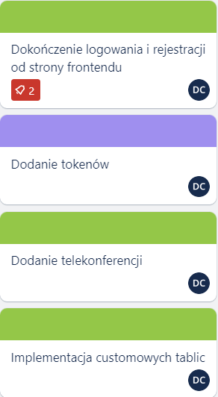
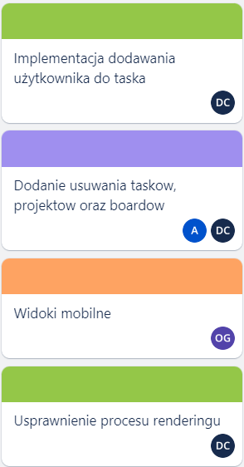
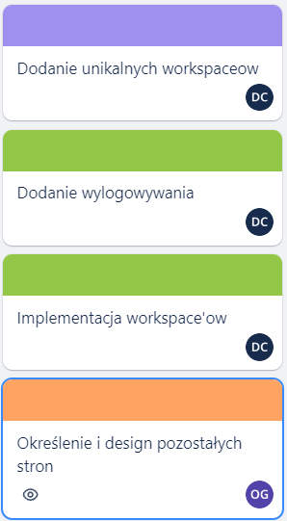
Wykonane zadania

Slide 8

Prezentacja Aplikacji

Slide 9
Przyszłe możliwości rozwoju
1. Integracja z Sztuczną Inteligencją
Algorytmy AI mogą analizować dane projektu i proponować następne kroki, które mogą być przydatne.
AI może przewidywać, które zadania mogą wymagać uwagi i wysyłać spersonalizowane powiadomienia.
Analiza komunikacji zespołowej w celu wykrycia problemów w dynamice zespołu lub identyfikacji kluczowych obszarów wymagających uwagi.
2. Zaawansowane analizy i raportowanie
Interaktywne kokpity z zaawansowanymi raportami i analizami w czasie rzeczywistym.
3. Współpraca i komunikacja
Rozszerzenie funkcji komunikacji wewnątrz aplikacji, np. chat
4. Automatyzacja procesów
Umożliwienie użytkownikom tworzenia zautomatyzowanych przepływów pracy, które mogą wykonywać rutynowe zadania bez interwencji człowieka.
integracja z narzędziami Business Intelligence (np. Tableau, Power BI).

Slide 10
Dziękuję za uwagę!
Olaf Gniewczyński
Please keep this slide for attribution

